Slide 1
Djalan – djalan
Welcome to Wonderful Indonesia

Slide 2
AMIROH QURROTA A’YUN
192410103037
IKE NURUL FATIHAH
192410103055

Slide 3
KENAPA TEMA YANG DIPILIH WISATA?
FAKTOR EKONOMI
Web masih sedikit
PROMOSI INDONESIA
Wisata merupakan salah satu sektor terbesar yang berpengaruh di Indonesia
Website wisata yang menyajikan alam Indonesia masih sedikit
Mengenalkan berbagai wisata yang ada di Indonesia

Slide 4
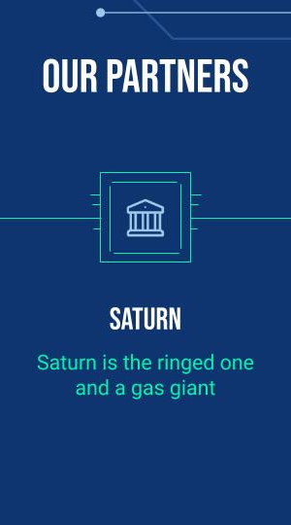
KEUNGGULAN DARI DJALAN-DJALAN
Adanya Fitur Request
Terdapat Gallery Sebagai Testimoni
Tampilan Yang Menarik
Transparansi Harga dan Paket
Adanya Tips untuk Travelling

Slide 5
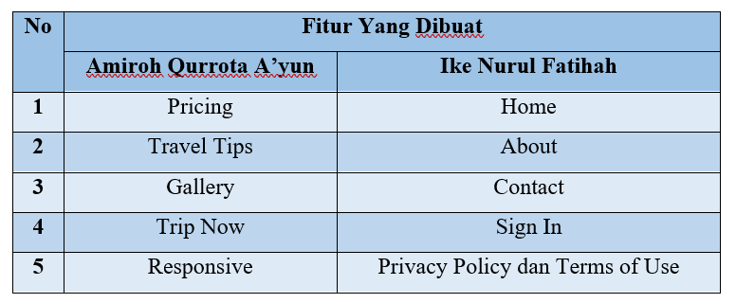
PEMBAGIAN TUGAS

Slide 6
yOUR OPINION

Slide 7

Pendapat pribadi tentang teknologi web

Slide 8

Seperti apa potensi teknologi website di masa depan berdasarkan ilmu yang telah diperoleh sampai saat ini

Slide 9

Jika ada, kegiatan wirausaha/bisnis apa yang akan anda lakukan/jalankan yang memanfaatkan/menggunakan teknologi web

Slide 10

OUR TEAM
AMIROH QURROTA A’YUN
IKE NURUL FATIHAH
192410103037
192410103055

Slide 11
THANKS!

